Slide 1


автор: Жарова Наталия
г.Волгоград

Slide 2
Цель проекта:
Привлечь подростков в активный досуг и создать условия для развития творческих, познавательных и коммуникативных способностей 200-250 подростков путем обучения авторской настольной игре на добровольческую тематику «Помогать просто» и проведения открытого турнира.

Slide 3
Задачи:
Изготовить настольную игру «Помогать просто» в количестве 13 штук.
Составить график обучающих игротек по согласованию со школами города Волгограда.
Обучить игре в общей сложности 200-250 учащихся школ города Волгограда с помощью волонтеров из инициативной группы.
Создать условия для совершенствования игровых навыков в свободное от учебы время в подростково-молодежных клубах города Волгограда.
Проинформировать подростков о возможности посещения подростково-молодежных клубов
Организовать турнир по игре «Помогать просто» среди обученных подростков (предположительно на 48-60 участников)

Slide 4
Инициативная группа проекта разработала настольную игру «Помогать просто» на добровольческую тематику, создание которой позволит провести на базе школ Волгограда обучение более двухсот подростков грамотному и полезному досугу.
Играя в «Помогать просто», школьники не только будут развивать необходимые навыки для активной социальной жизни, но и познакомятся с направлениями волонтерской деятельности и узнают в каких мероприятиях можно принять участие в качестве волонтера. Это может предпосылкой к присоединению к большой команде добровольцев Волгоградской области. Кроме организованных массовых обучающих игротек будет созданы условия для отработки игровых навыков и умений в свободное от учебы время на базе подростково-молодежных клубов города.
В завершении проекта будет организован турнир по игре «Помогать просто», где лучшие игроки районных школ (предположительно 48-60 человек) смогут побороться за призовые места.

Slide 5
Немного о самой игре:
Игра «Помогать просто» рассчитана на компанию от 2 до 6 человек. Рекомендуемый возраст игроков 12-99 лет.
По сюжету каждый игрок становится добровольцем, получает волонтерскую книжку и начинает посещать два молодежных волонтерских центра (в дальнейшем игрок может вступить и в третий центр на определенных условиях). В течение игры волонтер участвует в мероприятиях определенных добровольческих направлений (всего их в игре представлено одиннадцать), собирая соответствующие карточки на игровом планшете. За завершенные дела игрок получает жетоны добрых дел, которые помещает в волонтерскую книжку. Побеждает игрок, набравший больше жетонов добрых дел. Но сделать это не так просто, ведь провести мероприятие могут помешать плохая погода или другие непредвиденные ситуации.

Slide 6
Что лежит в коробке с игрой:
6 игровых планшетов с двумя волонтерскими центрами;
2 дополнительных волонтерских центра;
6 планшетов, символизирующих личную книжку волонтера;
6 подсказок по фазам хода для игроков;
20 специальных карт;
82 карты с мероприятиями по основным добровольческим направлениям.
Жетоны добрых дел (55 штук);
1 маркер сухого стирания;
Правила игры.

Slide 7
Какие направления добровольческой деятельности мы включили в игру:
Событийное волонтерство
Волонтеры Победы (патриотическое волонтерство)
Социальное волонтерство
Экологическое волонтерство
Волонтеры городской среды
Культурное волонтерство (Арт-волонтерство)
Волонтеры чрезвычайных ситуаций
Медицинское волонтерство
Корпоративное волонтерство
«Серебряное» волонтерство
Инклюзивное волонтерство

Slide 8
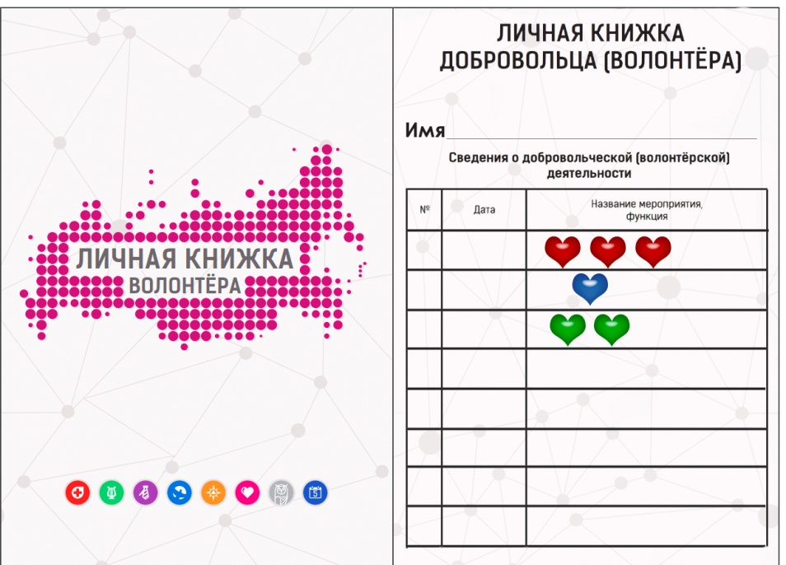
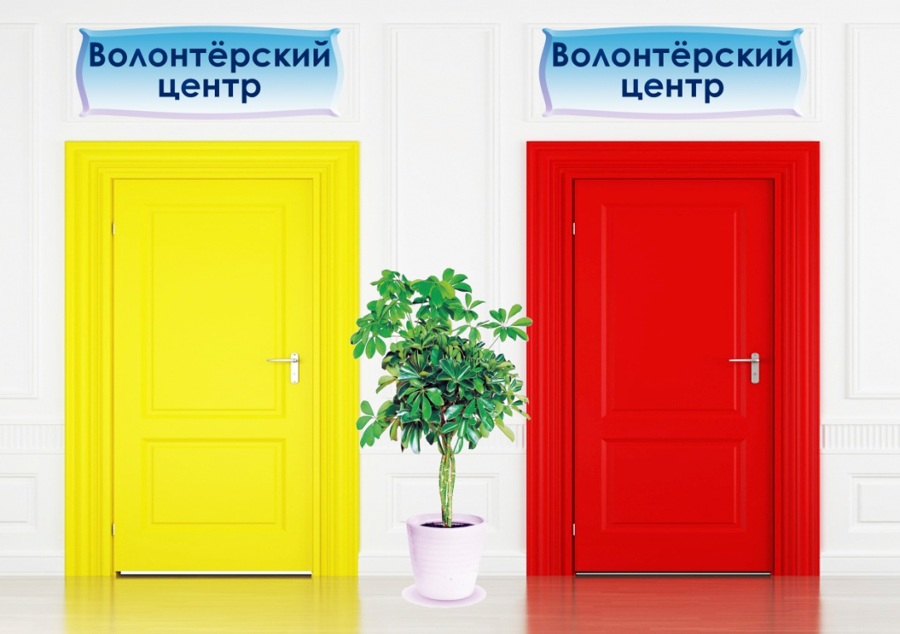
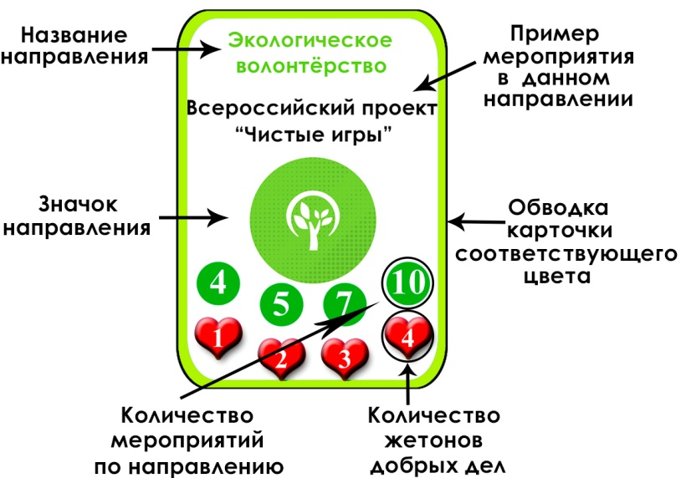

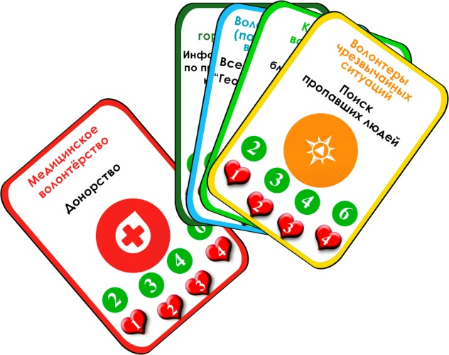
Игровые элементы:

Slide 9
Ожидаемые результаты:
По окончании проекта более 200 подростков будут знать, где и как можно с удовольствием и с пользой для себя и учебы провести свободное время, проявить и развить свои способности. Также они увидят что «живое» общение несравнимо интереснее безликих компьютерных игр.
Наряду с играми, ребята познакомятся с понятием «волонтерство» и присоединятся к добровольческому движению Волгоградской области. А районный турнир для 48-60 лучших игроков станет отличной возможностью проявить себя, завести новые знакомства и получить яркие эмоции.
Реализация проекта поможет подросткам наладить настоящее, «живое» общение и завязать новые знакомства, познакомит с понятием «волонтерство» и откроет для ребят безопасные места для полезного и интересного отдыха независимо от времени года и погодных условий, где ребята смогут продолжать развивать свои способности. Также произойдет укрепление связи системы образования и молодежной политики.

Slide 10
ДАЛЬНЕЙШЕЕ РАЗВИТИЕ ПРОЕКТА:
Проект «Игра «Помогать просто» можно расширять по нескольким направлениям:
С имеющимися комплектами игр охватить другие классы школ, в которых уже проводились обучающие игротеки.
Провести игротеки и в других школах города Волгограда.
Провести игротеки для других групп населения.
Добавить новые карточки в «Помогать просто», т.е. расширить саму игру. Например, ввести карты новых мероприятий и/или направлений. Или добавить новые события, предметы и т.д., влияющие на ход игры.
Создать группу в социальных сетях и организовывать регулярные игровые встречи. Можно там же вести рейтинг лучших игроков.
В любом случае игра, даже оставленная без изменений, будет использоваться несколько лет, благодаря процедуре ламинирования игровых элементов.

